Slide 1
PROBLEMI U PRIMENI TESTOVA LIČNOSTI
dr Danka Purić

Slide 2
Testovi ličnosti

Slide 3
Greška merenja
Greška merenja
Slučajna greška
Sistematska greška
Test
Način zadavanja
Ispitanik
Motivisanost
Emocionalna reakcija na test-situaciju
Psihofizička spremnost
Snalaženje u test-situaciji
Stil odgovaranja

Slide 4
Testovi maksimalnog postignuća
Izvori sistematske greške
Testovna mudrost
Testovna praksa / vežba
Testovna anksioznost
Testovna motivacija
Tačnost vs. brzina
Sklonost ka riziku
Povodljivost
Pretpostavke o konstrukciji pitanja
Prevaranstvo

Slide 5
Testovi tipičnog postignuća
Stilovi odgovaranja ispitanika
Da-ljudi
Ne-ljudi
Tendencija biranja neutralnih odgovora
Tendencija biranja ekstremnih odgovora
Simulacija
Disimulacija
Socijalno poželjni odgovori

Slide 6
Vrste podataka
Koje vrste podataka postoje u psihologiji individualnih razlika?
S-podaci (self-report data)
R-podaci (rating, observer data)
L-podaci (life, outcome data)
T-podaci (test data)
Koji podaci se najčešće koriste?
98% studija koje procenjuju ličnost objavljenih u Journal of Research in Personality iz 2003. godine koriste self-report mere, od toga 70% studija koristi SAMO SR (Vazir, 2006)
2006. godine ovaj procenat iznosi preko 95% (Kagan, 2007)
Zašto?

Slide 7
Self-report mere - prednosti
Praktično i ekonomično
Direktan uvid u jedinstvenu ličnu informaciju (osoba najbolje sebe poznaje)
Postoji veliki broj psihometrijski testiranih i podržanih inventara
Najčešće korišćena metoda

Slide 8
SR mere – pretpostavke
Dve osnovne pretpostavke koje istraživači prave kada koriste SR mere (Judd and McClelland, 1998):
Individue imaju pristup psihološkim svojstvima koja istraživač želi da meri i
voljne su da izveštavaju o tim svojstvima

Slide 9
Kršenje pretpostavki SR
Jedna ili obe ove pretpostavke ne moraju zaista biti i ispunjene, iz čega proizilaze i dve vrste “netačnog” izveštavanja o sebi:
Nesvesno samo-obmanjivanje (ili self-deception)
Svesno obmanjivanje (ili impression management)
Odgovor na pitanje zašto ispitanici ne pružaju dobre podatke:
Želja za konzistentnošću, samo-unapređenjem, pozitivnom slikom o sebi... loše sećanje...
Korist

Slide 10
Nesvesno samo-obmanjivanje
Samo-obmanjivanje je stil odgovaranja koji je iskren, ali preterano pozitivan (pozitivno pristrasan) u samo-prikazivanju
Suštinski proističe iz iskrenosti, osoba želi da pruži tačne informacije o sebi, ali sebe doživljava u pozitivnom svetlu
Ovaj konstrukt je dosledno povezan sa određenim ličnosnim karakteristikama osobe: prilagođenost, optimizam, samopoštovanje, samopouzdanje...
Da li onda možemo reći da ljudi zaista sebe obmanjuju?

Slide 11
Svesno obmanjivanje
Svesno obmanjivanje je stil odgovaranja koji za cilj ima da se osoba prikaže u boljem svetlu nego što to jeste, odnosno da utiče na to da je drugi opaze kao bolju (upravljanje utiskom drugih ljudi o sebi)
Pojačano u situacijama u kojima je izrazito važno ostaviti dobar utisak (profesionalna selekcija, klinička procena, ...)

Slide 12
Iskrivljavanje odgovora
Kada i kako ispitanici iskrivljuju svoje odgovore?
Situaciono-specifično, samo u datoj situaciji, sa konkretnim i svesnim ciljem da se prikažu boljim / lošijim nego što jesu, strategija odgovaranja – response set (odgovaračka pristrasnost)
Situaciono-generalno, u mnogim (ili svim) situacijama, nusproizvod svesnih strategija – response style (odgovarački stil)
Situaciono-generalno, u mnogim (ili svim) situacijama, bez konkretnog, svesnog cilja – strategija kao osobina ličnosti
Preklapanje sa kategorijama svesnog i nesvesnog (samo)obmanjivanja ne mora biti potpuno!

Slide 13
Stilovi odgovaranja
Najčešći oblici iskrivljenja odgovora
Akviesencija
Ekstremni odgovori
Socijalno poželjni odgovori
Sva ova iskrivljenja imaju i svoj “negativni” pol, ali se on javlja značajno ređe, pa je i u literaturi manje zastupljen

Slide 14
Akviesencija
Acquiescent – compliant, yielding, submissive
Može se prevesti kao poslušnost, popustljivost, prijemčivost...
Ispitanici se slažu sa tvrdnjama bez obzira na njihov sadržaj, tzv. “da – ljudi”
Npr. podjednako slaganje sa tvrdnjama “Ja sam povučena osoba” i nešto kasnije “Veoma sam druželjubiv/a”
Postoji i suprotna tendencija da se ispitanici ni sa jednom od suprotstavljenih tvrdnji ne slažu – to se naziva reactant style, odnosno “ne – ljudi”
Ovo je posebno uočljivo u inventarima sa pitanjima Da-Ne tipa

Slide 15
Akviesencija
U korelaciji sa određenim crtama ličnosti, a neki autori je čak i tretiraju kao posebnu crtu
Kombinacija impulsivnosti i sklonosti konformiranju
Jedan od najvećih problema – veštačko povećavanje korelacija između jednako skorovanih ajtema i konstrukata

Slide 16
Akviesencija – teorije
Motivacioni pristup
Osoba ima neku motivaciju da prihvati tvrdnju
Socijalna poželjnost
“Ne zameriti se ispitivaču”
Kognitivni pristup
Nekritičko prihvatanje tvrdnji bez obzira na sadržaj
Pristrasnost potvrđivanja
Dvo-procesni model razumevanja
Da-ljudi značajno brže daju da-odgovore od ne-odgovora (Knowles & Condon, 1999)

Slide 17
Akviesencija - merenje
Ne postoji široko prihvaćen instrument
Svodi se na računanje indeksa akviesencije = broj prihvaćenih tvrdnji (da-odgovora) / ukupan broj odgovora
Nekad i samo broj da-odgovora

Slide 18
Akviesencija - rešenje
Veoma jednostavno!
Ujednačiti broj pozitivno i negativno skorovanih ajtema – poništavaju se efekti slaganja i neslaganja
Na polovini ajtema slaganje ukazuje na veće prisustvo crte, a kod druge polovine na manje
Bez obzira na stepen prisustva crte – procenat da-odgovora bi trebalo da bude oko 50% (na savršeno ujednačenim instrumentima)
Nedostatak ove metode je što je nekad teško osmisliti negativne stavke, umanjuje pouzdanost i EFA može dati dva faktora
Motivisati ljude da razmišljaju o svojim odgovorima

Slide 19
Akviesencija kroz kulture
Osobe iz individualističkih kultura imaju manje izraženu tendenciju ka akviesenciji od osoba iz kolektivističkih kultura
Što je potreba kulture za izbegavanjem nejasnoće veća – manja je akviesencija
Maskulinije kuture – manja akviesencija
Veći bruto nacionalni dohodak (GNP – Gross National Product) – manja akviesencija
Kulture koje poseduju dijalektičko mišljenje (tolerancija na protivrečnosti) češće se slažu sa (naizgled) protivrečnim tvrdnjama

Slide 20
Esktremno odgovaranje
Tendencija da se na skalama procene koriste ekstremne opcije
Npr. na sedmostepenoj skali se koriste uglavnom jedinice i sedmice
Postoji i suprotna tendencija da se uvek odgovara umereno – neutralno odgovaranje
Ovaj stil je konzistentan u vremenu i na različitim upitnicima, ali ne postoje jasne veze sa konstruktima psihologije ličnosti

Slide 21
Ekstremno odgovaranje – merenje
Ne postoji opšte prihvaćen instrument
Izuzetno teško – praktično je nemoguće razlikovati ovu tendenciju od realnog ekstremnog slaganja / neslaganja sa tvrdnjom
Nemoguće utvrditi ukoliko imamo samo jedan instrument
Neki istraživači koriste varijansu odgovora ispitanika kao meru, ali može biti problematična

Slide 22
Ekstremno odgovaranje – rešenje
Različite metode
Dihotomizacija stavki (ne postoje ekstremi) – nužno povećati broj stavki
Pristup fiksiranih distribucija – ispitanik se direktno usmeri na broj odgovora određene “ekstremnosti” koje sme da daje na upitniku
Npr. treba dati podjedjak broj 1, 2, 3, 4 i 5 odgovora ili normalna raspodela (.05) 1, (.10) 2, (.70) 3, (.10) 4 i (.05) 5
Narušava „spontanost“ odgovaranja na tvrdnje
Ekstremno odgovaranje ne menja prosečan skor

Slide 23
Ekstremno odgovaranje kroz kulture
Što je u nekoj kulturi veća distanca moći – veća je i sklonost ispitanika da daju esktremne odgovore
Što je kultura maskulinija – više je i ekstremnih odgovora ispitanika
Kulture koje poseduju dijalektičko mišljenje češće daju umerene odgovore (mogu da zamisle primere za oba ekstrema)

Slide 24
Socijalno poželjni odgovori
Tendencija ispitanika da se prikažu u boljem svetlu, onako kako je to društveno prihvaćeno
Može poticati kako od nesvesnog samo-obmanjivanja tako i od svesnog obmanjivanja

Slide 25
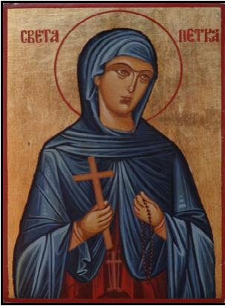
Socijalno poželjni odgovori
Paulhus & John (1998) razlikuju dve vrste socijalno poželjnih odgovora, odnosno dva različita načina da se osoba predstavi u pozitivnom svetlu:
Alpha konstelacija
Gamma konstelacija
Egoistička pristrasnost
“Superheroj”
Osobe se prikazuju kao dominantne, nezastrašene, emocionalno stabilne, inteligentne i kreativne
Potreba za moći i statusom
Osnovna vrednost je istaknutost
Mehanizam preuveličavanja vrlina
Moralistička pristrasnost
“Svetac”
Osobe odriču sebi sve društveno devijantne porive i pripisuju vrline sardljivosti, marljivosti i uzdržanosti
Potreba za odobravanjem drugih
Osnovna vrednost je zajedništvo
Mehanizam umanjivanja nedostataka

Slide 26
Socijalno poželjni odgovori - merenje
Postoje brojne skale namenjene merenju ove tendencije ispitanika
Jedna od najpoznatijih je BIDR – Balanced Inventory of Desirable Responding (Paulhus, 1984, 1988) koji uključuje IM (C+, A+) i SD (E+, O+, N-)
Sadržinu ovih skala čine ajtemi koji ispitanika prikazuju u veoma povoljnom svetlu, ali su istovremeno veoma retki u populaciji
Npr. “Nikada nisam ukrao/la, čak ni neku sitnicu”, “Nikada nisam lagao/la”, “Moje ponašanje za stolom kod kuće nije tako dobro kao u restoranu”...
Kako možemo biti sigurni da ispitanik nije zaista visoko moralna / savesna / pristojna... osoba?

Slide 27
Socijalno poželjni odgovori - rešenje
Racionalne tehnike
Koristiti umereno socijalno poželjne ajteme
Ajtemi prinudnog izbora sa balansiranim poželjnostima
Smanjenje zahteva
Maksimizacija anonimnosti i poverljivosti podataka
Važnost za tačnu povratnu informaciju
Tehnike kovariranja
Davanje neke od skala socijalno poželjnog odgovaranja i parcijalizacija tog dela varijanse

Slide 28
Skale validnosti
Generalna ideja skala validnosti jeste da se tendencija ispitanika da “nevaljano” odovaraju na ajteme izmeri
Čemu bi služila takva mera?
Isključivanje ispitanika čini su protokoli previše nevalidni
Korekcija skorova – odstranjivanje varijanse greške iz ukupne varijanse
Koja metoda je za to najpogodnija?
Parcijalne korelacije!

Slide 29
(Ne)validnost skala validnosti
Piedmont, McCrae, Riemann & Angleitner (2000) na velikom uzorku dobrovoljaca pokazuju da se parcijalizacijom varijanse koja potiče od stila odgovaranja (i po definiciji se ne odnosi na predmet merenja) umanjuje validnost mera crta ličnosti
Drugim rečima – skale validnosti mere određene aspekte ličnosti!
Ukoliko za sebe kažemo da ne lažemo – i drugi bi to za nas rekli!
Ograničenje ove studije: dobrovoljački uzorak – implikacije po psihološka ispitivanja u istraživačkoj praksi, ali ne i pri selekciji ili na klinici

Slide 30
Stilovi/setovi odgovaranja – razno
Šablonski odgovori
Potpuni nedostatak motivacije – fizički šablon odgovora
1, 2, 3, 4, 5, 4, 3, 2, 1, 2, 3, 4, 5...
Lako se prepoznaje
Nevalidni protokoli – isključuju se iz analize
Nasumični odgovori i nekonzistentno odgovaranje
Uključivanje nekoliko ajtema sa kojima je verovatnoća slaganja minimalna
“Više puta godišnje putujem u Skandinaviju”, “Rođen/a sam na Galapagosu”...
Sada se preporučuju „eksplicitne“ provere pažnje
„Da biste pokazali da pažljivo čitate, označite odgovor 4“.
Isključivanje ispitanika

Slide 31
ISKRIVLJAVANJE ODGOVORA U KONTEKSTU PROFESIONALNE SELEKCIJE
Ima li smisla koristiti skale validnosti?

Slide 32
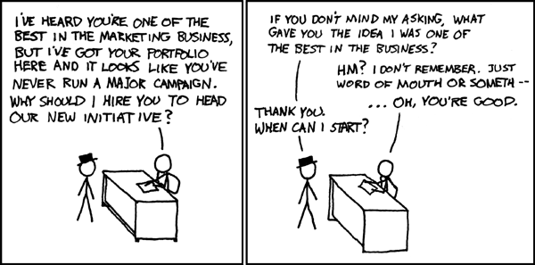
xkcd.com

Slide 33
SR mere u selekciji
Rastući trend upotrebe mera samoprocene u radnim organizacijama
Ekonomičnost samog metoda (manji utrošak vremena i novca u poređenju sa drugim tehnikama) (Griffith & McDaniel, 2006),
Demonstrirana prediktivna validnost mera ličnosti kada se predviđaju najrazličitiji radni ishodi (Barrick, Mount & Judge, 2005; Hurtz & Donovan, 2000),
Inkrementalni doprinos mera ličnosti povrh sposobnosti u predviđanju radne uspešnosti (Schmidth & Hunter, 1998)
Manja pristrasnost pri proceni pripadnika manjinskih grupa u poređenju sa IQ testovima (Salgado, Viswesvaran & Ones, 2001)
Priličan konsenzus o broju i prirodi dimezija kojima se opisuje bazična struktura ličnosti

Slide 34
Prediktivna validnost crta ličnosti
He, Y., Donnellan, M. B., & Mendoza, A. M. (2019). Five-factor personality domains and job performance: A second order meta-analysis. Journal of Research in Personality, 82, 103848. https://doi.org/10.1016/J.JRP.2019.103848
Meta-analiza II reda (analizirane meta-analize)

Slide 35
Prediktivna validnost crta ličnosti
 | C | A | N | O | E
Global performance | 0.24 | 0.13 | 0.14 | 0.06 | 0.07
Task performance | 0.17 | 0.11 | 0.14 | 0.01 | 0.07
Job dedication | 0.20 | 0.12 | 0.14 | 0.02 | 0.07
Interpersonal facilitation | 0.19 | 0.19 | 0.14 | 0.06 | 0.07
Counterproductive behavior - CWB (r) | 0.30 | 0.22 | 0.14 | —0.14 | 0.07
Organizational citizenship behavior – OCB | 0.19 | 0.15 | 0.14 | 0.13 | 0.07

Slide 36
Prediktivna validnost crta ličnosti
Meta-analiza je takođe pokazala da kod predviđanja uspešnosti rejtinzi procenjivača (nadređenih, podređenih, kolega…) imaju veću valjanost nego SR mere
Mada su koeficijenti slične veličine
Postoje kros-kulturne varijacije u validnosti crta ličnosti
Najmanje za C i N

Slide 37
Prediktivna validnost crta ličnosti
Inventari ličnosti mogu biti veoma korisni kao prediktori u selekciji,
ali pod uslovom da su podaci koje njima dobijamo validni!
Iskrivljavanje odgovora može ugroziti validnost merenja

Slide 38
Sposobnost za namernu distroziju odgovora na testovima ličnosti
Eksperimentalni nacrt koji uključuje instruisano lažiranje odgovora (ponovljena ili neponovljena merenja)
Ispitanici su sposobni za NDO
Povećanje skorova u odnosu na referentnu situaciju bez instrukcije za do 1 SD (obično oko 0.5 SD)
Prosečna veličina efekta u nacrtima sa ponovljenim merenjima bila 0.78, a u nacrtima sa neponovljenim merenjima 0.60 kada se porede uputstvo za iskreno odgovaranje, sa uputstvom za predstavljanje u što boljem svetlu (Viswesvaran & Ones, 1999)
I u realnim uslovima selekcije, kandidati se u značajno većoj meri predstavljaju u povoljnom svetlu nego već zaposleni radnici (Rosse, Stecher, Miller & Levin, 1998), mada neka istraživanja sugerišu da je stepen menjanja skorova manji nego u eksperimentalnim studijama

Slide 39
Motivacija za namernu distorziju odgovora na testovima ličnosti
Svesno laganje i obmanjivanje ima izrazito negativnu konotaciju u međuljudskim odnosima - ipak izuzetno je prisutan fenomen
Uticaj emocija: krivica i strah
Situacija apliciranja i testiranja za posao podstiče na NDO jer je ona viđena kao kompetitivni kontekst sa velikim ulogom (Murphy & Dzieweczynski, 2005)
Kandidati većinski smatraju da ostali kandidati za posao lažiraju svoje odgovore što njih po sopstvenom viđenju stavlja u lošiji položaj (Griffith & McDaniel, 2006)
Obmanjivanje je adaptivno ponašanje? (Smith, 1987)

Slide 40
Uticaj namerne distorzije odgovora na validnost mera ličnosti
Uticaj NDO na validnost konstrukta
faktorska struktura mera ličnosti značajno je narušena („faktor idealnog zaposlenog“) (Schmit & Ryan, 1993)
Uticaj NDO na prediktivnu validnost - obilje kontradiktornih nalaza (potencijalno objašnjenje su metodološki problemi) (Rosse, Stecher, Miller, & Levin, 1998)
Uticaj NDO na direktno donošenje odluka u selekciji
Uz selekcioni racio 0.2, 44% onih koji bi bili odabrani imalo je ekstremno visoke skorove na skali Upravljanja utiskom, uz selekcioni racio 0.05 ovaj procenat dostiže 88% (Rosse et al., 1998).
Griffith, Chmielowski i Yoshita (2005) nalaze da čak 66% zaposlenih na osnovu skorova u stvarnoj selekcionoj situaciji ne ni bilo zaposleno na osnovu skorova koje su postigli na istim testovima pri anonimnom popunjavanju nakon što su dobili posao

Slide 41
Kriterijumska validnost i iskrivljavanje odgovora

Slide 42
Kako kandidati menjaju odgovore?
Kandidati menjaju svoje odgovore u zavisnosti od posla
Odgovori na testu determinisani su:
Stvarnom ličnošću ispitanika
Njegovim viđenjem opštih pozitivnih karakteristika
Njegovim viđenjem specifičnih zahteva posla, prototipom “idealnog radnika” za dato radno mesto
Veći stepen iskrivljenja odgovora za one crte koje se ne proveravaju (ili ispitanici veruju da neće biti proveravane)

Slide 43
Iskrivljavanje odgovora i odluke o zapošljavanju
Ukoliko kandidati u jednakoj meri menjaju svoje skorove – ne postoji problem
Ukoliko je pak intenzitet “lažiranja” različit, odluke koje donosimo u selekciji mogu biti dramatično pogrešne
Nećemo primiti najbolju osobu, već osobu koja se najbolje predstavila

Slide 44
Strategije borbe protiv laganja
Koristiti skale gde postoji prinudni izbor između jednako socijalno poželjnih tvrdnji
Korististi suptilnije formulisane skale
Koristiti skale koje detektuju laganje (najčešće)
Upozoriti ispitanike da je lažirane odgovore moguće otkriti i da će takvi odgovori biti strogo sankcionisani! (Deluje tako što umanjuje inicijalno iskrivljenje odgovora – ispitanici su iskreniji!)
Alternativne tehnike procene (npr. assessment centri) u sve većoj upotrebi

Slide 45
Skale prinudnog izbora
Svaka stavka se sastoji od para ili seta alternativa, a ispitanik odgovara tako što bira onu tvrdnju koja ga najbolje (ili najlošije) opisuje
Skale prinudnog izbora otpornije su na NDO u poređenju sa skalama Likertovog tipa (Bowen, Martin, & Hunt, 2002; Christiansen, Burns, & Montgomery, 2005; Heggestad, Morrison, Reeve, & McCloy, 2006)
Jackson i saradnici (2000) - prediktivna validnost skorova sa Likertove skale opala je sa 0.48 na 0.18, dok je prediktivna validnost za skale prinudnog izbora opala sa 0.41 tek na 0.36
Ograničenja skala prinudnog izbora koja proizilaze iz njihove suštinski ipsativne prirode koja je izvor značajnih psihometrijskih, ali i konceptualnih problema (Converse et al., 2006)

Slide 46
Davanje upozorenja
Direktan način pomoću kojeg se pokušava uticati na nameru kandidata da lažiraju svoje odgovore
Sadržaj upozorenja:
mogućnost da se neiskreni odgovori detektuju
isticanje specifičnih posledica lažiranja odgovora
dugoročne pozitivne posledice iskrenog odgovaranja za kandidata
moralna vrednost iskrenog odgovaranja (Pace & Borman, 2006)
Istraživanja su pokazala da upozorenja zaista smanjuju intenzitet NDO – dobijeno je smanjenje skorova na poželjnim ličnosnim varijablama kod onih kandidata koji su bili upozoravani (d = 0.23) (Dwight & Donovan, 2003)

Slide 47
Selekcija – najbolje rešenje?
Hough (1998) istražuje dve metode:
Korigovanje skorova onih ispitanika koji postižu visoke skorove na skalama laganja
Izbacivanje ljudi iz selekcije na osnovu visokih skorova (cut-off)
Obe metode:
Ne umanjuju kriterijumsku validnost
Dovode do približavanja skorova na testu kandidata za posao onima koje imaju već zaposleni
Jednako deluju na sve podgrupe (pol, rasa...)
Menjaju odluke o tome ko će biti zaposlen

Slide 48
Michael Campion, meta-analiza
Da li ljudi mogu da iskrivljuju (lažiraju) svoje odgovore?
Svih 39 studija na ovu temu pokazuje da mogu.
Da li ljudi iskrivljuju svoje odgovore?
14 studija na ovu temu, uglavnom porede kandidate sa već zaposlenima. U 7 pronađeno iskrivljavanje odgovora, a u preostalih 7 takođe, ali ne u očekivanoj meri. Studije sa instruisanim lažiranjem dovode do većih iskrivljenja, tj. kandidati ne lažiraju odgovore koliko bi mogli.
Da li postoji varijansa u količini iskrivljavanja?
U sve 3 studije pokazano da se ljudi razlikuju po količini iskrivljavanja odgovora.
Da li situacija testiranja utiče na količinu iskrivljavanja?
U 5 od 7 studija je pronađeno da je situacija imala uticaj na lažiranje (npr. seting, metod zadavanja testa).

Slide 49
Michael Campion, meta-analiza
Postoji li dvofaktorski model lažiranja (samoobmanjivanje vs. svesno obmanjivanje)?
Tri od četiri studije daju podršku ovom modelu.
Da li lažiranje utiče na kriterijum-valjanost?
Od 18 studija, 8 nalazi da utiče, a 10 da ne utiče.
Da li lažiranje utiče na faktorsku strukturu?
Od četiri studije dve nalaze efekat, a dve ne nalaze.
Da li se iskrivljavanje odgovora može detektovati?
Od 33 studije njih 12 pokazuje uspeh u detektovanju lažiranja, 7 nema uspeha, a u 14 se predlažu metode koje bi mogle biti korisne u detektovanju iskrivljavanja odgovora.
Da li se iskrivljavanje odgovora može ublažiti?
Od 10 studija, 3 imaju izvesnog uspeha, 2 delimičnog uspeha, 2 su bez uspeha, a 3 nude savete kako se iskrivljavanja odgovora mogu ublažiti.
Bilo je 13 studija koje su se bavile drugim pitanjima.

Slide 50
Iskrivljavanje odgovora u selekciji
Ovo je i dalje kontroverzno pitanje
Iako u nekim tačkama postoji slaganje među većinom autora, druga pitanja su sporna i ne postoji opšte prihvaćen stav prema lažiranju odgovora u situaciji selekcije i prema borbi protiv njega
Ipak, ovo ne znači da smo u situaciji profesionalne selekcije potpuno nemoćni jer testovi ličnosti su samo jedno od oruđa psihologa!
Na testovima inteligencije lažiranje je nemoguće, a njihova kriterijumska valjanost je najveća
Postoje i druge metode – intervjui, assessment centri, biografski podaci (proverljivi), preporuke...

Slide 51
ISKRIVLJAVANJE ODGOVORA U KLINIČKOM SETINGU
Ima li smisla koristiti skale validnosti?

Slide 52
Iskrivljavanje odgovora u kliničkom setingu

Slide 53
Socijalno poželjni odgovori
U kliničkom setingu se ne koristi termin socijalno poželjni odgovori
Disimulacija – nepriznavanje simptoma i predstavljanje sebe u boljem “psihičkom zdravlju” nego što je to realno
Suprotna tendencija – simulacija – osoba se predstavlja bolesnijom nego što jeste
Zašto?
Kako bi od svoje bolesti imala korist (penzija, oslobađanje služenja vojnog roka, zamrzavanje godine na studijama...)

Slide 54
MMPI – skale validnosti
MMPI – Minesota Multifazni Inventar Ličnosti – jedan je od najčešće korišćenih instrumenata u kliničkoj praksi i najkorišćeniji test ličnosti
Ima 9 (kasnije više) kliničkih skala i više skala validnosti (L, F i K)
Ispitanici razvrstavaju kartice sa tvrdnjama u dve kategorije (kutije) u zavisnosti od toga da li se odnose na njih ili ne
88 strana priručnika posvećeno je indeksima validnosti i konfiguracijama skorova na ovim skalama

Slide 55
MMPI – procena validnosti
Proces koji ima nekoliko faza:
Utvrđivanje broja izbegnutih odgovora – ukoliko je prevelik (10-15) protokol se smatra nevalidnim (ispitanik se vraća na ta pitanja i ispituje se zašto nije mogao da odgovori) – “?-skala”
Utvrđivanje konzistenstnosti odgovaranja – VRIN i TRIN skale (Variable Response Inconsistency i True Response Inconsistency) – više od 15 odgovora je problematično
Utvrđivanje tačnosti odgovaranja
Da li postoji uvećano izveštavanje o patologiji? (overreporting)
Da li postoji umanjeno izveštavanje o patologiji? (underreporting)
Tek kada utvrdimo da je protokol validan možemo da pređemo na tradicionalnu interpretaciju profila

Slide 56
MMPI – L skala
L ili lie skala (skala laganja) je namenjena detektovanju pokušaja pacijenata da se prikažu u povoljnijem svetlu (intentional under-reporting)
Osobe namerno pokušavaju da izbegnu iskreno odgovaranje
Ne govorim uvek istinu.
Ponekad mi dođe da opsujem.
Moji maniri za stolom nisu tako dobri kod kuće kao kada izađem u društvu.
Odnosi se na impression management
Obrazovanije osobe imaju obično niže skorove

Slide 57
MMPI – F skala
F skalu čine ajtemi koji detektuju neuobičajene i atipične odgovore (infrequency, over-reporting)
Nešto nije u redu sa mojim umom.
Nikog nije zaista briga šta vam se dešava.
Ponekad se osećam kao da moram da povredim sebe ili nekog drugog.
Visok F-skor znači povećano izveštavanje o patologiji i može ukazivati na simulaciju
ALI, moguće je i da se radi o osobi koja zaista ima izraženu patologiju!

Slide 58
MMPI – K skala
K skala ili “skala korekcije” (negde i “odbrambena skala”) namenjena je suptilinijem detektovanju načina da se osoba prikaže u boljem svetlu (defensiveness, unintentional under-reporting)
Ajtemi se pretežno tiču samo-kontrole, porodičnih i međuljudskih odnosa
Ponekad se zaista osećam beskorisno.
Ljudi me često razočaraju.
Često ne mogu da razumem zašto sam bio/la tako nervozan/na i mrzovoljan/na.
Odnosi se na self-deception
Obrazovanije osobe imaju obično više skorove

Slide 59
MMPI – konfiguracije skala validnosti
Osim vrednosti pojedinačnih skala validnosti, razmatraju se i različiti indeksi (npr. F-K indeks neizveštavanja o patologiji / poricanja patologije), kao i celokupne konfiguracije skala
Najčešće konfiguracije su:
L < T50, K < T50, F > T65 – izveštavaju o problemima i sumnjaju u svoje sposobnosti rešavanja istih, može biti i simulacija!
L > T60, K > T60, F < 50 – disimulacija, klijent želi da se predstavi u najboljem mogućem svetlu
Pozitivan nagib skala L < F < K – normalna i iskrena osoba ili aplikant za posao
Negativan nagib skala L > F > K – “naivni” klijent koji pokušava da se prikaže u dobrom svetlu, nespremni na terapiju

Slide 60
MMPI – skale validnosti
Postoji određena empirijska potvrda validnosti ovih skala
Ukoliko se utvrdi da ispitanik izveštava o manjem ili većem stepenu patologije nego što je to realno – pristupa se korekcijama skorova, što može značajno izmeniti profil
O ovome takođe postoje kontradiktorni nalazi – dok Wooten (1984) smatra da bi izbegavanje korekcije ozbiljno narušilo validnost protokola, Colby (1989) sugeriše da je bolje da se K skala ne koristi za korekciju profila
Naravno, kliničar mora u obzir uzeti sve podatke koje ima o osobi i izvagati najbolje rešenje

Slide 61
Zaključci
Da li je lažiranje / iskrivljavanje odgovora na testovima ličnosti moguće?
Kada i koliko ovo treba da nas brine?
Koje su naše odgovornosti kao psihologa?
Uvek moramo biti svesni ograničenja tehnika koje koristimo!
Procena sa testom je ipak bolja od procene bez testa
Sveobuhvatni pristup

Slide 62
Hvala na pažnji!
Pitanja? Komentari?

Slide 63
NAŠI NALAZI
Ima li smisla koristiti skale validnosti?

Slide 64
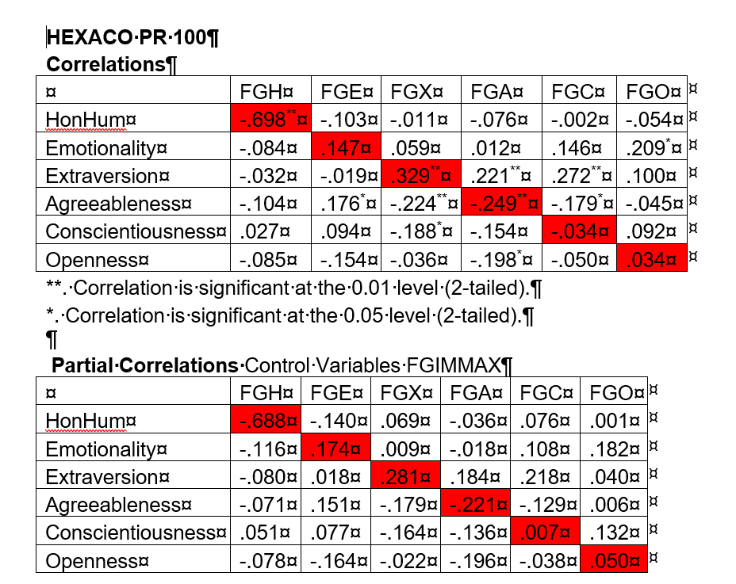
Naši nalazi

Slide 66
Jačina efekta instrukcije na HEDONCA BL

Slide 67
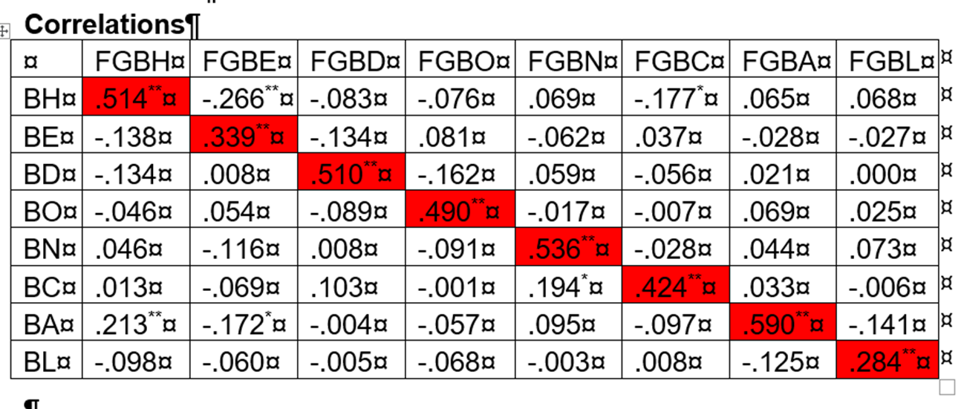

Slide 68
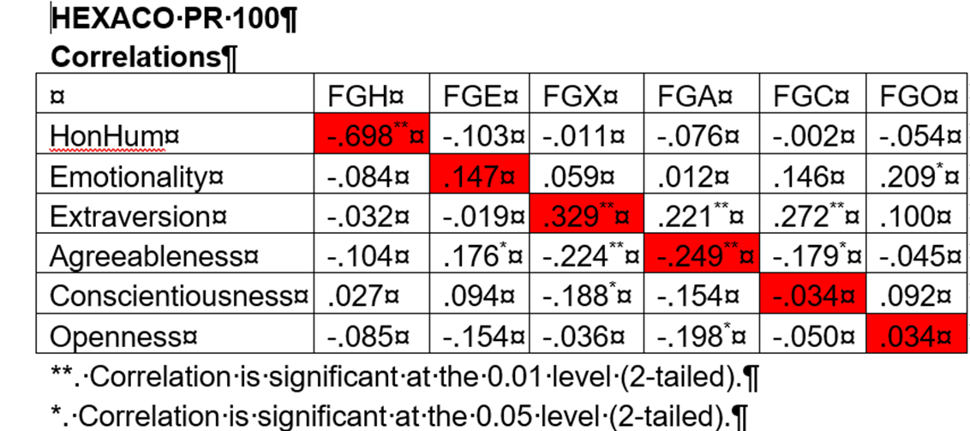

Slide 69
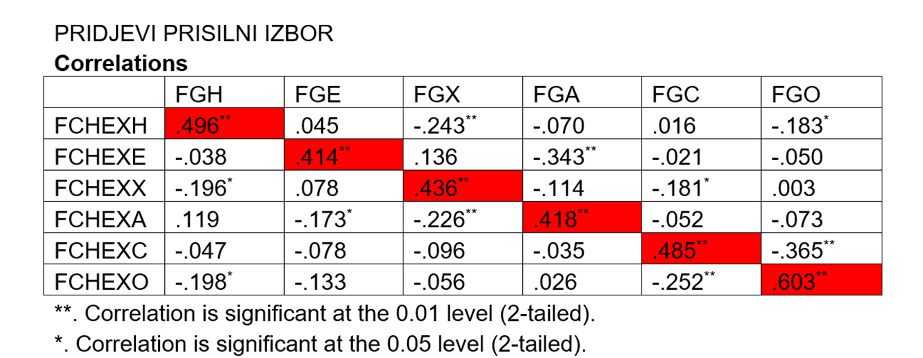

Slide 70
EFEKTI INSTRUKCIJE – PRISILNI IZBOR

